Slide 1
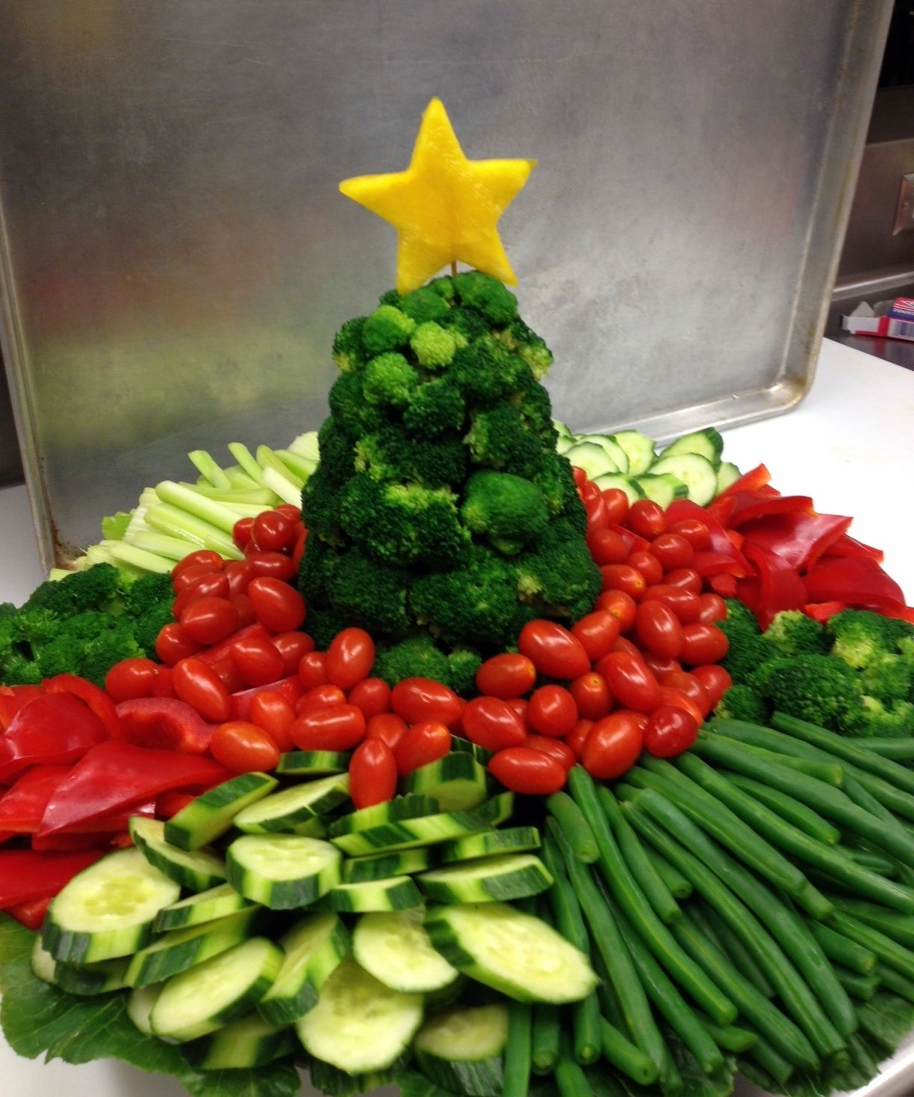
Здоровое новогоднее праздничное меню для детей
Управление Федеральной службы по надзору в сфере защиты прав потребителей и благополучия человека
по Саратовской области
Отдел надзора по гигиене детей и подростков
г.Саратов
Декабрь 2021 год

Slide 2
Особенности детского питания
Новогодний праздник – сказочное время ожидания чудес и волшебства. Одной из самых трудных задач в подготовительный период является составление праздничного меню. Важно, чтобы выбранные блюда не только были аппетитными, вкусными и необычными, но и отвечали потребностям каждого члена семьи, что особенно важно для самых маленьких её представителей. Во-первых, малыши обычно избирательны в отношении предлагаемой им пищи, а во-вторых, детский рацион нужно организовывать правильно, с учетом возраста и индивидуальных особенностей чада.
Не только повседневное, но и в праздничные дни питание детей должно обеспечиваться за счет продуктов, хорошо усвояемых детским организмом, т.е. соответствовать возрастным возможностям, в частности уровню развития пищеварительного аппарата. По этой причине водить детей в кафе, закусочные, бистро и т.д., где еда предназначена для взрослых, не рекомендуется.
Невзирая на то, что Новый Год принято встречать богатым застольем с изобилием всевозможных закусок, вносить существенные коррективы в привычный рацион маленького ребенка не стоит. Как бы родители не хотели побаловать чадо изысканной «взрослой» пищей, им все же нужно придерживаться строгого подхода к правилам детского питания, и не пренебрегать рекомендациями гигиенистов.

Slide 3
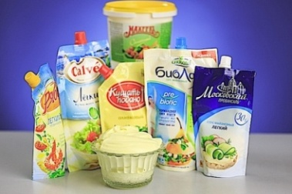
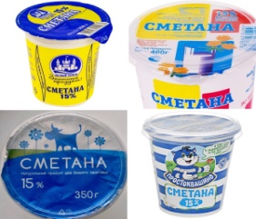
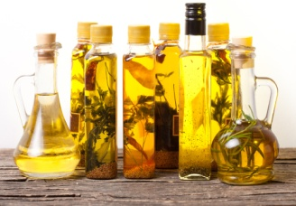
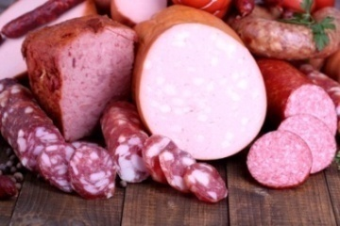
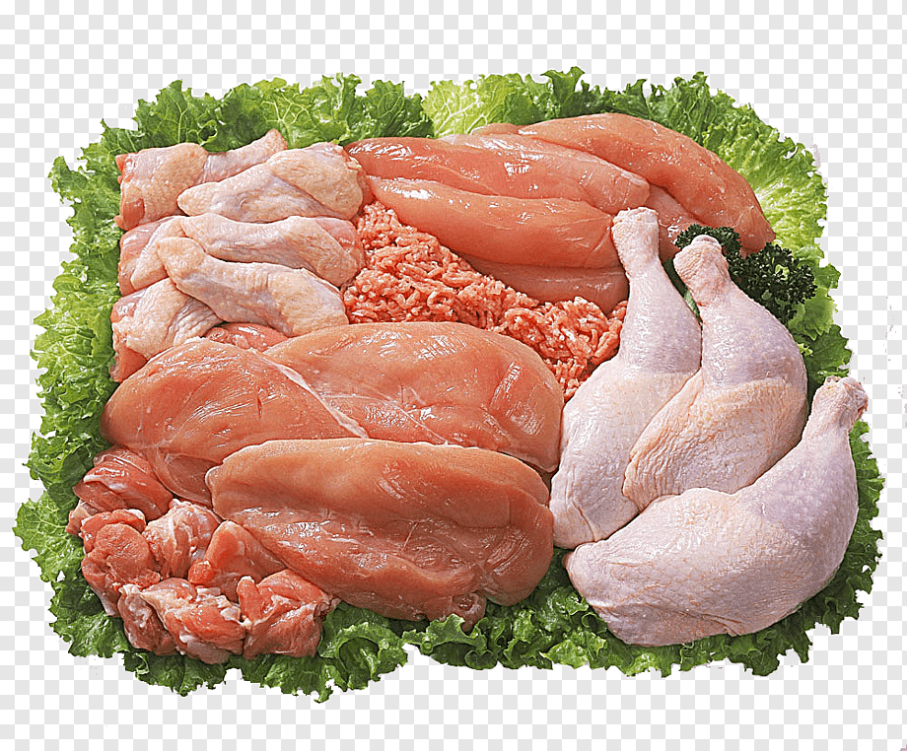
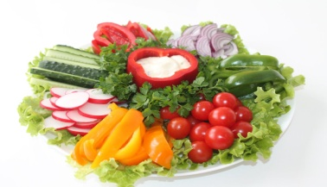
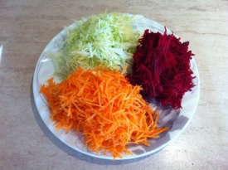
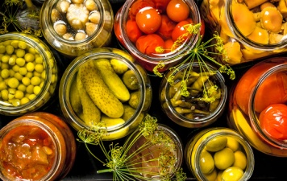
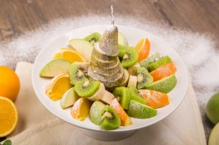
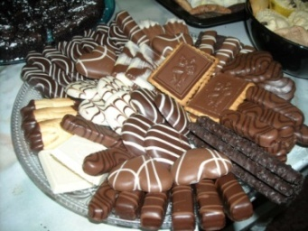
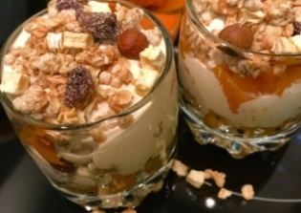
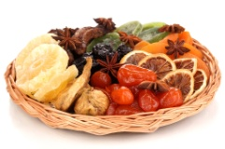
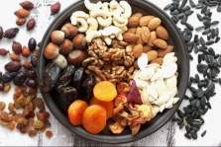
Табу детского питания
которые не стоит нарушать и в новогоднюю ночь, чтобы праздничное застолье не навредило ребенку, следует отказаться от некоторых ингредиентов в приготовлении блюд:
Исключение
Использование
Майонез – эта не та заправка, которая подойдет для детских салатов.
сметана,
растительное
масло
Вареная, как и копченая, колбаса также не подходит для детского питания
отварное филе индейки или курицы
Соленые, маринованные, консервированные овощи, включая зеленый горошек и кукурузу
Свежие овощи
Домашние десерты, фрукты, сухофрукты, орехи
Конфеты (шоколадные и карамель), кондитерские изделия, которых в новогодние праздники в избытке, – не лучшее угощение для ребенка.

Slide 4
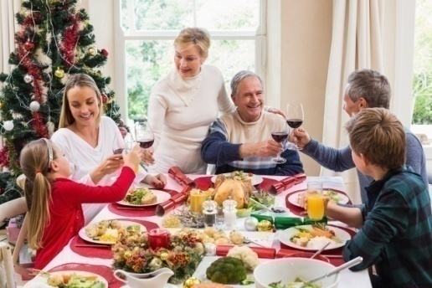
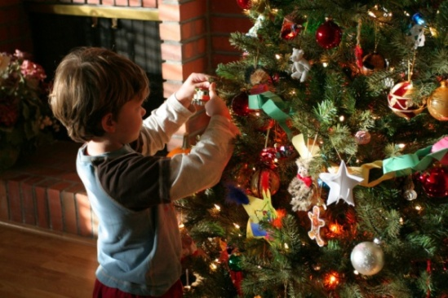
Блюда для детского новогоднего меню
В отличие от взрослого для детского стола необязательно готовить большое количество блюд. Вполне достаточно двух-трех закусок, одного горячего блюда и десерта. А вот напитками, домашними десертами, фруктами желательно запастись побольше: их детвора быстро съедает в перерывах между играми.
Детей, как известно, в блюдах привлекает не столько их вкус и запах, как внешний вид. Поэтому, чем интереснее вы их оформите, тем быстрее еда исчезнет с тарелки. Разнообразные зверюшки и новогодние персонажи, созданные заботливыми руками любимой мамы, безусловно, не останутся незамеченными. А если вы им придумаете еще смешные и запоминающиеся названия, то блюда обязательно вызовут у детворы неподдельный интерес.
При этом не стоит забывать, что для детей Новый год – это прежде всего праздник, а вкусные угощения лишь дополнение к нему. Поэтому создайте для них настоящее сказочное торжество, с елкой и Дедом Морозом, с играми и конкурсами и, конечно, с вручением подарков. Тогда детвора будет вспоминать этот праздник целый год.
Чтобы последствия праздничного застолья не омрачили вступление в новый год недомоганиями, связанными с гастрономическими погрешностями предлагаем варианты здорового новогоднего стола.

Slide 5
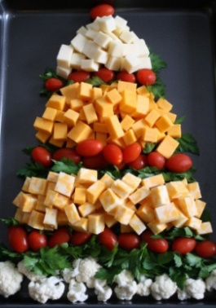
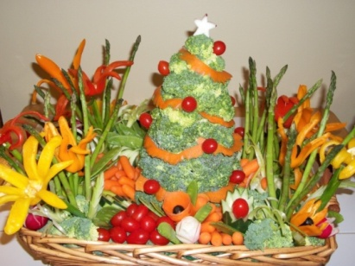
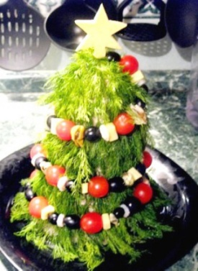
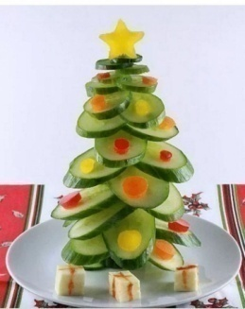
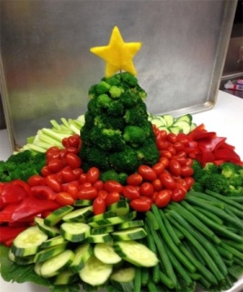
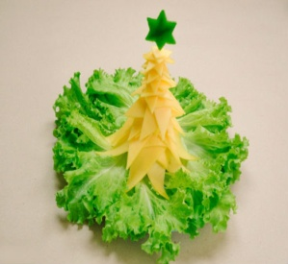
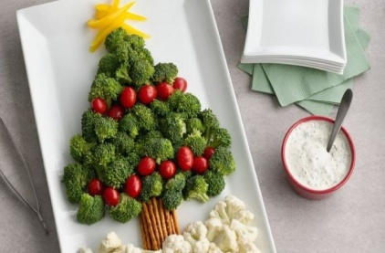
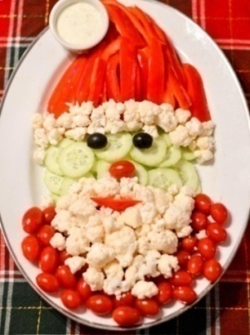
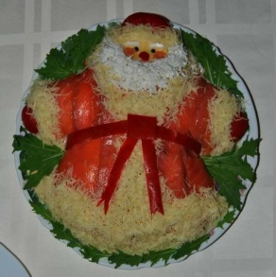
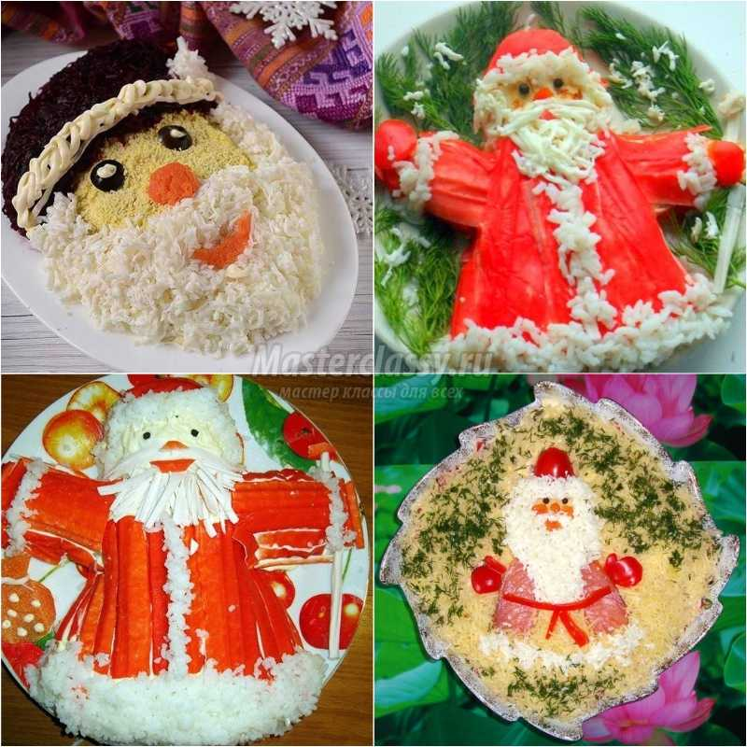
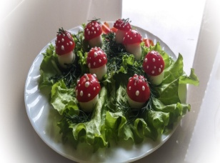
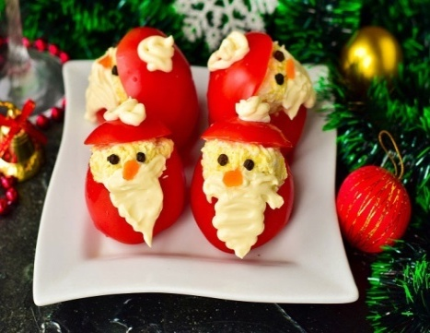
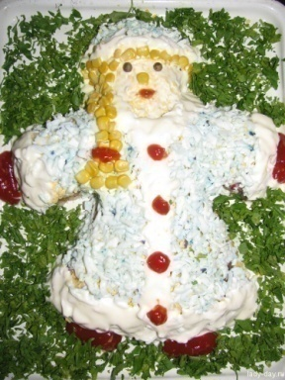
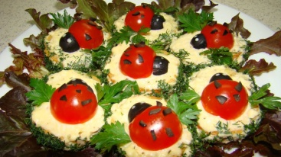
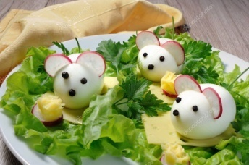
Закуски
В качестве закусок для детского стола рекомендуется использовать не многокомпонентные салаты, а различные нарезки из свежих овощей. Употребление нарезок из колбасных изделий и копченной продукции из мяса даже для взрослых рекомендуется в ограниченном количестве, а для детей и вовсе вредно в связи с высоким содержанием насыщенных жиров и поваренной соли, а также негативного воздействия на слизистую оболочку желудочно-кишечного тракта.
Детей, как известно, в блюдах привлекает не столько их вкус и запах, как внешний вид. Поэтому, чем интереснее вы их оформите, тем быстрее еда исчезнет с тарелки. Разнообразные зверюшки и новогодние персонажи, созданные заботливыми руками любимой мамы, безусловно, не останутся незамеченными. А если вы им придумаете еще смешные и запоминающиеся названия, то блюда обязательно вызовут у детворы неподдельный интерес.
Есть много вариантов блюд с изображением главного атрибута праздника – елочки. Ее можно приготовить из фруктов, овощей и других продуктов. Вот несколько вариантов.
Проявив фантазию можно создать и другой важный символ новогодних праздников – Деда мороза или же целую зимнюю композицию:

Slide 6
Основное горячее блюдо
В новогоднюю ночь, как всегда в питании детей, отдавайте предпочтение блюдам из нежирных сортов мяса: говядине, кролику, грудке курицы или индейки. Лучшим гарниром для мясных будут овощные блюда. Сделайте акцент на оригинальном способе оформления.
Ежики
это обыкновенные запеченные мясные котлетки. Особо вкусными их делает «шубка»-панировка из семян подсолнечника. А еще у каждого ежика есть свой гарнир из тушеного кабачка и свежего помидора.
Запеканка из индейки под шубкой
Филе индейки под шубой из пюрированного картофеля с тертым сыром
Тушеный кролик со сливками
нежное и необыкновенно вкусное мясо идеально подойдет для праздничного застолья как для взрослых. Так и для детей
Детский люля-кебаб
Люля-кебаб из говяжьего фарша на морковной шпажке
Хороший вариант горячего - блюда из рыбы белой морской или красной из семейства Лососевые. Ведь детям обязательно нужно есть рыбу в любом виде: запеченной, приготовленной на пару, в форме котлет или тефтелей.
Шашлычок из лосося
Треска на пару

Slide 7
Десерты и напитки
Мы понимаем, что наши следующие рекомендации в отношении сладкой составляющей новогоднего стола идут в диссонанс с общепринятыми и привычными традициями новогоднего праздника. Тем не менее для тех кто делает выбор не в угоду сиюминутного удовольствия, а заботиться о здоровье своем и своего ребенка в настоящем и будущем следует внимательно отнестись к современным взглядам на употребление сладких продуктов. Оценка состояния детского здоровья свидетельствует о том, что такие хронические заболевания как сахарный диабет, ожирение становятся спутниками наших детей с самого раннего возраста. Ожирение является одной из главных проблем нашего времени в области здравоохранения, т.к оно приводит к возникновению таких болезней, как сердечно-сосудистые заболевания, некоторые виды онкологических и респираторных заболеваний, и негативно сказывается на качестве и продолжительности жизни. Существует несколько основных факторов способствующих росту глобальной пандемии ожирения, одним из основных является чрезмерное потребление продуктов питания с высоким содержанием искусственных ингредиентов, рафинированного сахара и химических добавок. Суточная норма для ребенка до 3 лет не должна превышать 25 граммов сахара (примерно 6 чайных ложек), для детей от 3 до 7 лет – 30 граммов, старше 12 лет – 35 граммов. Указанная норма распространяется не только на сахар, добавляемый в продукты, но и содержащийся в натуральном виде в пищевых продуктах.

Slide 9
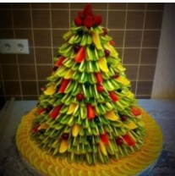
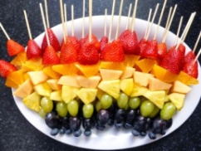
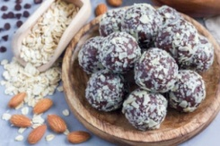
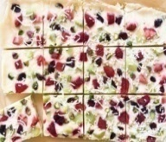
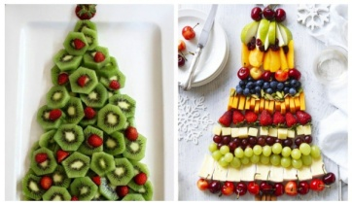
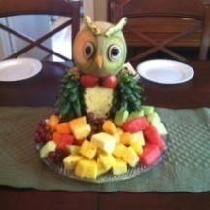
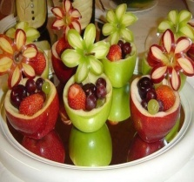
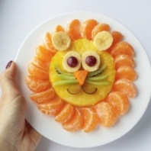
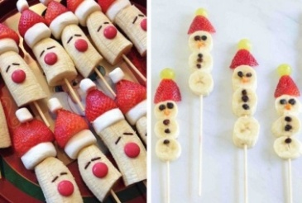
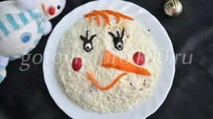
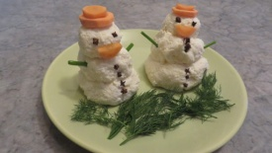
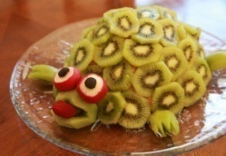
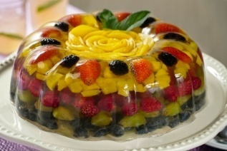
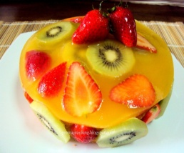
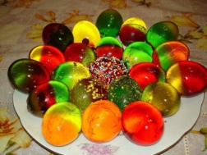
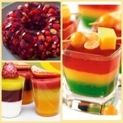
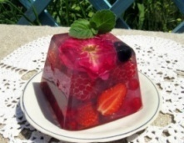
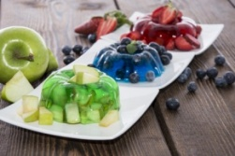
Десерты и напитки
Выбор напитка для детей – важная составляющая новогоднего праздника. Главное правило как и при выборе кулинарных блюд – не навредить детскому организму.
Исключение
Рекомендация
Газированные напитки
Энергетические напитки
Соки из концентратов
Компоты, морсы
Домашний лимонад
Смузи
Невозможно представить праздничный стол без десерта. Сладости могут приносить не только вкусовое удовольствие, но иметь и биологическую ценность. Самые полезные из них это блюда из творога, молочных продуктов, фруктов и ягод взамен кондитерской продукции, которая как раз изобилует насыщенными жирами, рафинированным сахаром, химическими добавками и другими искусственными ингредиентами. Немного фантазии и на столе у ребенка появятся «леденцы на палочке», новогодние шары из фруктов и сухофруктов в овсяных хлопьях, мороженое из йогурта и фруктов, снеговики из творога, фруктовые елочки, птицы, звери, цветы и т.д..
Венцом десерта является торт. Если вы не мыслите праздник без этого продукта советуем в замен привычных бисквитных приготовить желейные торты и порционные десерты на основе натуральных загустителей и фруктов.

Slide 10
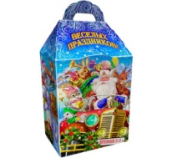
Новогодний подарок
Как бы не парадоксально не звучало сладкий новогодний подарок –это большой риск и угроза здоровью детей. Любой практикующий врач: педиатр, эндокринолог, гастроэнтеролог, аллерголог подтвердит, что каждый год в январе у детей отмечается взрыв аллергии, обострение панкреатита, проявления сахарного диабета. Ведущую роль в этом играют подарочные наборы из конфет и кондитерских изделий промышленного производства, злоупотребление ими в новогодние праздники. Использование в качестве главного подарка года сладостей негативный пример формирования неправильного пищевого поведения с потреблением большого количества сладкого и однозначно приводит к проблемам со здоровьем. Поэтому обращается с просьбой к родителям, педагогам и воспитателям с просьбой менять традицию дарения сладких наборов на альтернативу получения позитивных эмоций от совместной встречи Нового года с конкурсами, викторинами, сказочными сценариями и т.д. Лучшим подарком ребенку станет игрушка, развивающие игры, конструкторы,
новые впечатления от отдыха с родителями.
Если же вы ещё не готовы отказаться от сладких
новогодних подарков, обращаем ваше внимание, что для детей
до 3-х лет шоколад и изделия из шоколада противопоказаны! При выборе и кондитерской продукции отдавайте предпочтение таким конфетам как зефир, пастила, мармелад, ирис тираженный, злаковые и ореховые батончики и т.д. Все кондитерские изделия должны иметь индивидуальную упаковку и маркировку как на отдельном продукте, так и на подарке в целом. На маркировке кондитерского изделия указывается сведения о производителе, состав продукта, срок годности. В информации о подарке в целом указываются атрибуты упаковщика, дата упаковывания, срок годности,
вес и перечень продукции, входящей в набор подарка.
Соблюдение этих простых правил позволит вам
приобрести качественный товар.
Желаем вам и вашим детям только приятных моментов
при покупке и использовании новогодних подарков!

Slide 11
Управление Федеральной службы по надзору в сфере защиты прав потребителей и благополучия человека по Саратовской области
ПОЗДРАВЛЯЕТ
С НАСТУПАЮЩИМ НОВЫМ 2022 ГОДОМ !
Желает крепкого здоровья, положительных эмоций, ярких впечатлений, только приятных сюрпризов и взаимопонимания родных и близких людей!
Отдел надзора по гигиене детей и подростков
г.Саратов
Декабрь 2021 год

